Slide 1

بِسْمِ اللَّهِ الرَّحْمَنِ الرَّحِيمِ
مَرْحَبًا بِكُمْ فِي دَرْسِ الْيَوْمِ
জামিলাতুন নেছা , সহকারী মৌলভী, ছড়ারকুটি আল ওয়াহেদীয়া ‍দ্বি-মুখী দাখিল মাদ্রাসা, সুন্দরগঞ্জ, গাইবান্ধা।
১

Slide 2
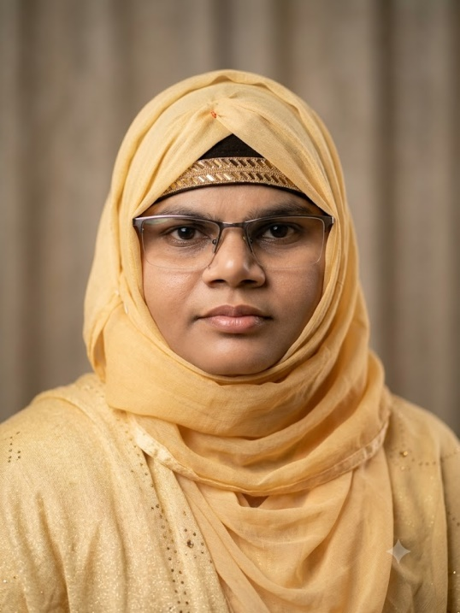
تعريف المعلم
جميلة النساء
مساعدة المعلمة
المدرسة الوحْدية دِي-مُكي، سرركوتي
داخل مدرسة سندرغنج، غيبندة
رَقْمُ ٱلْجَوَّالِ: ০১৭৩৭৯৬২২৮১
إيميل: nasrindakua@gmail.com
جميْلَةُ النسَاء
জামিলাতুন নেছা , সহকারী মৌলভী, ছড়ারকুটি আল ওয়াহেদীয়া ‍দ্বি-মুখী দাখিল মাদ্রাসা, সুন্দরগঞ্জ, গাইবান্ধা।
২

Slide 3
পাঠ পরিচিতি
اللُّغَةُ الْعَرَبِيَّةُ الْاِتِّصَالِيَّةُ
لِلصَّفِّ التَّاسِعِ وَالْعَاشِرِ مِنَ الدَّاخِلِ
الْوَحْدَةُ الْأُولَى
الدَّرْسُ الثَّانِي
الْقُرْآنُ كِتَابُ اللهِ
৩
জামিলাতুন নেছা , সহকারী মৌলভী, ছড়ারকুটি আল ওয়াহেদীয়া ‍দ্বি-মুখী দাখিল মাদ্রাসা, সুন্দরগঞ্জ, গাইবান্ধা।

Slide 4
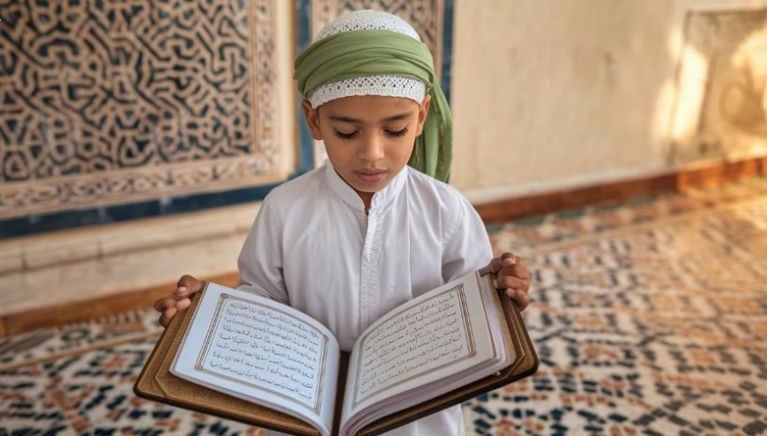
দেখো তো, ছবিতে শিক্ষার্থী কী করছে?
কুরআন কার কিতাব?
ঠিক বলেছো। আমরা যখন বলি 'কুরআন আল্লাহর কিতাব', তখন আরবিতে বলা হয় "الْقُرْآنُ كِتَابُ اللهِ"। এটাই আজকে আমাদের আলোচনার বিষয়।
আচ্ছা, আমরা সবাই জানি কুরআন মাজিদ পৃথিবীর সবচেয়ে দামি ও শ্রেষ্ঠ বই। এই বইটি কে পাঠিয়েছেন? মহান আল্লাহ তাআলা। তাহলে আমরা বলতে পারি, "আল-কুরআন হলো আল্লাহর কিতাব"। এই কথাটিই আরবিতে সুন্দর করে লেখা আছে আমাদের আজকের পাঠে।
জামিলাতুন নেছা , সহকারী মৌলভী, ছড়ারকুটি আল ওয়াহেদীয়া ‍দ্বি-মুখী দাখিল মাদ্রাসা, সুন্দরগঞ্জ, গাইবান্ধা।

Slide 5
دَرْسُ الْيَوْمِ......
الْقُرْآنُ كِتَابُ الله
জামিলাতুন নেছা , সহকারী মৌলভী, ছড়ারকুটি আল ওয়াহেদীয়া ‍দ্বি-মুখী দাখিল মাদ্রাসা, সুন্দরগঞ্জ, গাইবান্ধা।

Slide 6
أَهْدَافُ الدَّرْسِ:
بَعْدَ إِكْمَالِ هَذَا الدَّرْسِ يَقْدِرُ الطَّالِبُ عَلَى مَا يَلِي:
أَنْ يَقْرَأَ بِالنُّطْقِ الصَّحِيحِ.
أَنْ يُبَيِّنَ الْمَعْنَى الْمُفْرَدَاتِ
أَنْ يُتَرْجِمَ الْجُمَلَ تَرْجَمَةً بَسِيطَةً.
জামিলাতুন নেছা , সহকারী মৌলভী, ছড়ারকুটি আল ওয়াহেদীয়া ‍দ্বি-মুখী দাখিল মাদ্রাসা, সুন্দরগঞ্জ, গাইবান্ধা।

Slide 7
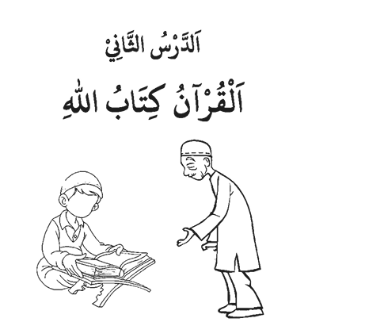
نُعْمَانُ وَلَدٌ صَالِحٌ يَدْرُسُ فِي الصَّفِّ التَّاسِعِ مِنَ الدَّاخِلِ. وَهُوَ طَالِبٌ مُوَاظِبٌ وَمُطِيعٌ. وَأَبُوهُ أُسْتَاذُ الْقُرْآنِ الْكَرِيمِ. ذَاتَ يَوْمٍ كَانَ نُعْمَانُ يَقْرَأُ الْقُرْآنَ فَجَاءَهُ أَبُوهُ وَقَالَ لَهُ:
জামিলাতুন নেছা , সহকারী মৌলভী, ছড়ারকুটি আল ওয়াহেদীয়া ‍দ্বি-মুখী দাখিল মাদ্রাসা, সুন্দরগঞ্জ, গাইবান্ধা।

Slide 8
الْأَبُ : مَاذَا تَقْرَأُ يَا نُعْمَانُ؟
نُعْمَانُ : أَقْرَأُ الْقُرْآنَ الْكَرِيمَ.
الْأَبُ : كَمْ سَاعَةً تَقْرَأُ الْقُرْآنَ كُلَّ يَوْمٍ؟
نُعْمَانُ : أَقْرَأُ سَاعَةً وَالنِّصْفَ تَقْرِيبًا.
الْأَبُ : أَأَنْتَ تَقْرَأُ الْقُرْآنَ بِالتَّرْجَمَةِ أَمْ تَتْلُو الْقُرْآنَ فَقَطْ؟
نُعْمَانُ : أَقْرَأُ الْقُرْآنَ بِالتَّرْجَمَةِ.
الْأَبُ : أَحْسَنْتَ . مِنْ أَيْنَ أَنْتَ تَقْرَأُ الْقُرْآنَ الْآنَ؟
نُعْمَانُ : أَقْرَأُ مِنْ سُورَةِ الْبَقَرَةِ.
الْأَبُ : مِنْ أَيِّ كِتَابٍ أَنْتَ تَقْرَأُ التَّرْجَمَةَ؟
জামিলাতুন নেছা , সহকারী মৌলভী, ছড়ারকুটি আল ওয়াহেদীয়া ‍দ্বি-মুখী দাখিল মাদ্রাসা, সুন্দরগঞ্জ, গাইবান্ধা।

Slide 9
نُعْمَانُ : أَقْرَأُ مِنْ كِتَابِ الْمَدْرَسَةِ.
الْأَبُ : هَذَا جَيِّدٌ.
نُعْمَانُ : قَدْ يُفَسِّرُ الْأُسْتَاذُ فِي الْفَصْلِ ، يَا أَبِي!
الْأَبُ : كَمْ سُورَةً فِي الْقُرْآنِ الْكَرِيمِ؟
نُعْمَانُ : فِي الْقُرْآنِ الْكَرِيمِ مِائَةٌ وَأَرْبَعَ عَشْرَةَ سُورَةً.
الْأَبُ : مَا هِيَ السُّوَرُ الْمَكِّيَّةُ وَالْمَدَنِيَّةُ؟
نُعْمَانُ : فِي الْقُرْآنِ الْكَرِيمِ مِائَةٌ وَأَرْبَعَ عَشْرَةَ سُورَةً، أَمَّا السُّوَرُ الْمَكِّيَّةُ هِيَ الَّتِي نَزَلَتْ قَبْلَ الْهِجْرَةِ وَلَوْ فِي غَيْرِ مَكَّةَ وَالسُّوَرُ الْمَدَنِيَّةُ هِيَ الَّتِي نَزَلَتْ بَعْدَ الْهِجْرَةِ وَلَوْ فِي غَيْرِ الْمَدِينَةِ.
الْأَبُ : مَا هِيَ خَصَائِصُ السُّوَرِ الْمَكِّيَّةِ وَالسُّوَرِ الْمَدَنِيَّةِ؟
জামিলাতুন নেছা , সহকারী মৌলভী, ছড়ারকুটি আল ওয়াহেদীয়া ‍দ্বি-মুখী দাখিল মাদ্রাসা, সুন্দরগঞ্জ, গাইবান্ধা।

Slide 10
نُعْمَانُ : السُّوَرُ الْمَكِّيَّةُ نَزَلَتْ بِالْوَعْدِ وَالْوَعِيدِ ، وَالتَّبْشِيرِ وَالتَّحْذِيرِ ، وَالسُّوَرُ الْمَدَنِيَّةُ نَزَلَتْ بِالْأَحْكَامِ التَّشْرِيعِيَّةِ غَالِبًا.
الْأَبُ : مَا أَطْوَلُ سُورَةٍ فِي الْقُرْآنِ الْكَرِيمِ؟
نُعْمَانُ : أَطْوَلُ سُورَةٍ فِي الْقُرْآنِ الْكَرِيمِ هِيَ : سُورَةُ الْبَقَرَةِ ٢٨٦ آيَةً.
الْأَبُ : مَا أَقْصَرُ سُورَةٍ فِي الْقُرْآنِ الْكَرِيمِ؟
نُعْمَانُ : أَقْصَرُ سُورَةٍ فِي الْقُرْآنِ الْكَرِيمِ هِيَ : سُورَةُ الْكَوْثَرِ ٣ آيَاتٍ.
الْأَبُ : هَلْ تَحْفَظُ آيَةَ الْكُرْسِيِّ، يَا وَلَدِي؟
نُعْمَانُ : نَعَمْ، يَا أَبَوَيْ! أَنَا حَفِظْتُهَا، الْحَمْدُ لِلهِ.
الْأَبُ : خِلَالَ كَمْ سَنَةٍ تَمَّ نُزُولُ الْقُرْآنِ الْكَرِيمِ عَلَى رَسُولِ اللهِ ﷺ؟
نُعْمَانُ : نَزَلَ الْقُرْآنُ الْكَرِيمُ فِي ثَلَاثٍ وَعِشْرِينَ سَنَةً.
জামিলাতুন নেছা , সহকারী মৌলভী, ছড়ারকুটি আল ওয়াহেদীয়া ‍দ্বি-মুখী দাখিল মাদ্রাসা, সুন্দরগঞ্জ, গাইবান্ধা।

Slide 11
الْأَبُ : مَنِ الَّذِي رَتَّبَ سُوَرَ الْقُرْآنِ كَمَا هِيَ الْآنَ فِي الْمُصْحَفِ؟
نُعْمَانُ : هُوَ رَسُولُ اللهِ ﷺ.
الْأَبُ : مَنِ الَّذِي أَمَرَ بِجَمْعِ الْقُرْآنِ الْكَرِيمِ بَعْدَ وَفَاةِ النَّبِيِّ ﷺ؟
نُعْمَانُ : سَيِّدُنَا أَبُو بَكْرٍ الصِّدِّيقُ ؓ.
الْأَبُ : مَا شَاءَ اللهُ، أَنْتَ تَعْلَمُ عَنِ الْقُرْآنِ الْكَرِيمِ جَيِّدًا. أَنْتَ طَالِبٌ مُمْتَازٌ. أَدْعُو لَكَ خَيْرًا.
نُعْمَانُ : الْحَمْدُ لِلهِ. شُكْرًا جَزِيلًا، يَا أَبَوَيْ.
জামিলাতুন নেছা , সহকারী মৌলভী, ছড়ারকুটি আল ওয়াহেদীয়া ‍দ্বি-মুখী দাখিল মাদ্রাসা, সুন্দরগঞ্জ, গাইবান্ধা।

Slide 12
التقويم
মূল্যায়নের জন্য..........
الْحِوَارِ প্রত্যেকে পড়ে শোনাও।
দুইটি করে শব্দের অর্থ বলো।
আজকের পাঠ শিরোনাম কি ছিলো।
জামিলাতুন নেছা , সহকারী মৌলভী, ছড়ারকুটি আল ওয়াহেদীয়া ‍দ্বি-মুখী দাখিল মাদ্রাসা, সুন্দরগঞ্জ, গাইবান্ধা।

Slide 13
الْوَاجِبُ الْمَنْزِلِيُّ
اِحْفَظْ جَمِيعَ الْمُفْرَدَاتِ الْمَوْجُودَةَ فِي هَذَا الْحِوَارِ
হেওয়ারটিতে যতগুলো শব্দার্থ আছে তা মুখস্ত করবে
জামিলাতুন নেছা , সহকারী মৌলভী, ছড়ারকুটি আল ওয়াহেদীয়া ‍দ্বি-মুখী দাখিল মাদ্রাসা, সুন্দরগঞ্জ, গাইবান্ধা।

Slide 14
পুরো কথোপকথনের প্রতিটি শব্দের আলাদা আলাদা অর্থ নিচে দেওয়া হলো:
১. ভূমিকা (Introduction)
نُعْمَانُ (নুমানুন): নুমান (একটি নাম)
وَلَدٌ (ওয়ালাদুন): ছেলে/সন্তান
صَالِحٌ (সালিহুন): নেককার/ভালো
يَدْرُسُ (য়াদরুসু): সে পড়ে/অধ্যয়ন করে
فِي (ফী): মধ্যে
الصَّفِّ (আস-সাফফি): শ্রেণি/ক্লাস
التَّاسِعِ (আত-তাসি‘ই): নবম
مِنَ (মিনাল): থেকে
الدَّاخِلِ (আদ-দাখিল): মাদরাসা (এখানে শিক্ষাপ্রতিষ্ঠান বোঝানো হয়েছে)
وَ (ওয়া): এবং
هُوَ (হুওয়া): সে
طَالِبٌ (ত্বালিবুন): ছাত্র
مُوَاظِبٌ (মুওয়াযিবুন): নিয়মিত/মনোযোগী
مُطِيعٌ (মুত্বী‘উন): অনুগত/আজ্ঞাবহ
أَبُوهُ (আবূহু): তার বাবা
أُسْتَاذُ (উসতাযু): শিক্ষক
الْقُرْآنِ (আল-কুরআনি): কুরআন
الْكَرِيمِ (আল-কারীমি): সম্মানিত/পবিত্র
ذَاتَ (যাতা): একদিন (সময়বাচক)
يَوْمٍ (ইয়াউমিন): দিন
كَانَ (কানা): ছিল
يَقْرَأُ (ইয়াকরাউ): সে পড়ছিল
২. কথোপকথন (Conversation) - কিছু প্রধান বাক্যের বিশ্লেষণ
الأَبُ (আল-আবু): বাবা
مَاذَا (মাযা): কী
تَقْرَأُ (তাকরাউ): তুমি পড়ছো
يَا (ইয়া): হে (সম্বোধন)
أَقْرَأُ (আকরাউ): আমি পড়ছি
كَمْ (কাম): কত
سَاعَةً (সা‘আতান): ঘণ্টা
كُلَّ (কুল্লা): প্রতি
يَوْمٍ (ইয়াউমিন): দিন
النِّصْفَ (আন-নিসফা): অর্ধেক/সাড়ে
تَقْرِيبًا (তাকরীবান): প্রায়
الْهِجْرَةِ (আল-হিজরাহ): হিজরত
بَعْدَ (বা‘দা): পরে
خَصَائِصُ (খাসাইসু): বৈশিষ্ট্যসমূহ
وَعْدِ (ওয়া‘দি): ওয়াদা/প্রতিশ্রুতি
وَعِيدِ (ওয়া‘ইদি): হুমকি/ভয় প্রদর্শন
أَأَنْتَ (আ-আনতা): তুমি কি
بِالتَّرْجَمَةِ (বিত-তারজামাহ): অনুবাদসহ
أَمْ (আম): নাকি
تَتْلُو (তাতলু): তুমি তিলাওয়াত করছো
فَقَطْ (ফাক্বাত): শুধু/কেবল
أَحْسَنْتَ (আহসানতা): তুমি ভালো করেছো/সাবাশ
مِنْ (মিন): থেকে
أَيْنَ (আইনা): কোথায়
الْآنَ (আল-আনা): এখন
مِنْ (মিন): থেকে (উৎস)
كِتَابِ (কিতাবি): বইয়ের
الْمَدْرَسَةِ (আল-মাদরাসাহ): স্কুল/মাদরাসা
غَالِبًا (গালিফান): সাধারণত
أَطْوَلُ (আতওয়ালু): সবচেয়ে দীর্ঘ
أَقْصَرُ (আক্বসারু): সবচেয়ে ছোট
آيَةً (আয়াহ): আয়াত
تَحْفَظُ (তাহফাযু): তুমি মুখস্থ রাখো/জানো
حَفِظْتُهَا (হাফিযতুহা): আমি তা মুখস্থ করেছি
الْحَمْدُ لله (আলহামদুলিল্লাহ): আল্লাহর প্রশংসা
خِلَالَ (খিলালা): সময়কালে/ব্যাপ্তিকালে
سَنَةٍ (সানাতিন): বছর
تَمَّ (তাম্মা): সম্পন্ন হয়েছে
رَسُولِ (রাসূলি): রাসূল
رَتَّبَ (রাত্তাবা): সাজিয়েছেন/বিন্যস্ত করেছেন
الْمُصْحَفِ (আল-মুসহাফি): কুরআন শরিফ
أَمَرَ (আমারু): আদেশ করেছেন
جَمْعِ (জাম‘ই): একত্রিত করা
وَفَاةِ (ওয়াফাতি): ইন্তেকাল/ওফাত
سَيِّدُنَا (সায়্যিদুনা): আমাদের নেতা
مُمْتَازٌ (মুমতাজুন): মেধাবী/চমৎকার
أَدْعُو (আদ‘ঊ): আমি দোয়া করি
خَيْرًا (খাইরান): কল্যাণ
شُكْرًا (শুকরান): ধন্যবাদ
جَزِيلًا (জাযিলান): অনেক/প্রচুর
جَيِّدٌ (জাইয়্যিদুন): ভালো/চমৎকার
قَدْ (ক্বাদ): মাঝে মাঝে/হয়তো
يُفَسِّرُ (ইউফাসসিরু): ব্যাখ্যা করেন
الْأُسْتَاذُ (আল-উসতাযু): শিক্ষক
الْفَصْلِ (আল-ফাসলি): শ্রেণিকক্ষ
مِائَةٌ (মিআতুন): একশত
أَرْبَعُ (আরবা‘উ): চার
عَشْرَةَ (‘আশরাতা): দশ (একত্রে ১৪)
سُورَةٌ (সূরাতুন): সুরা
مَا (মা): কী
هِيَ (হিয়া): সেটি/সেগুলো
السُّوَرُ (আস-সুওয়ারু): সুরাসমূহ
الْمَكِّيَّةُ (আল-মাক্কিয়্যাহ): মাক্কি
الْمَدَنِيَّةُ (আল-মাদানিয়্যাহ): মাদানি
نَزَلَتْ (নাযালাত): নাজিল হয়েছে
قَبْلَ (কবলা): আগে
تَبْشِيرِ (তাবশীর): সুসংবাদ
تَحْذِيرِ (তাহযীর): সতর্কবার্তা
أَحْكَامِ (আহকাম): বিধানাবলি
تَشْرِيعِيَّةِ (তাশরী‘ইয়্যাহ): আইনগত/শরিয়তগত
জামিলাতুন নেছা , সহকারী মৌলভী, ছড়ারকুটি আল ওয়াহেদীয়া ‍দ্বি-মুখী দাখিল মাদ্রাসা, সুন্দরগঞ্জ, গাইবান্ধা।

Slide 15


الى اللقاء
জামিলাতুন নেছা , সহকারী মৌলভী, ছড়ারকুটি আল ওয়াহেদীয়া ‍দ্বি-মুখী দাখিল মাদ্রাসা, সুন্দরগঞ্জ, গাইবান্ধা।

